Slide 1
Total Lipit Tayini

Slide 2
Lipitler, suda çözünmeyen, buna karşılık eter ve kloroform gibi nonpolar çözücülerde çözünen organik moleküllerdir.
İnsan plazmasında bulunan başlıca lipitler:
Yağ asitleri
Fosfolipitler
Kolesterol
Triaçilgliseroller

Slide 3
Serbest yağ asitleri plazmada albümine bağlanarak taşınır.
Fosfolipitler, kolesterol ve triaçilgliseroller ise plazmada proteinlerle lipoprotein kompleksleri oluşturarak taşınır.

Slide 4
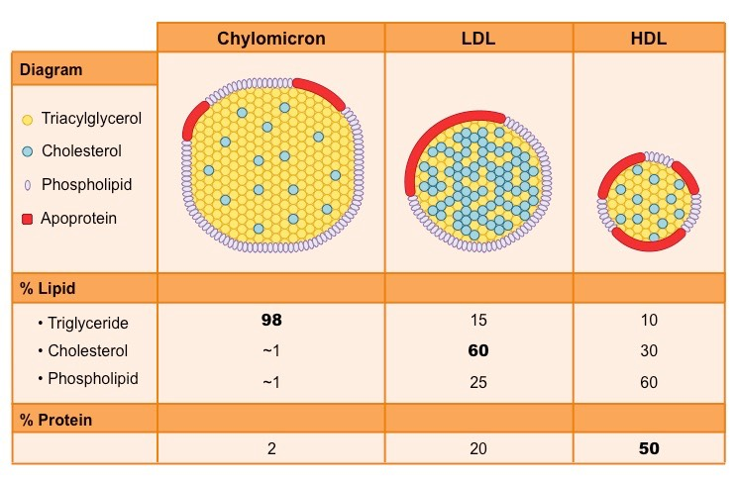

Slide 5
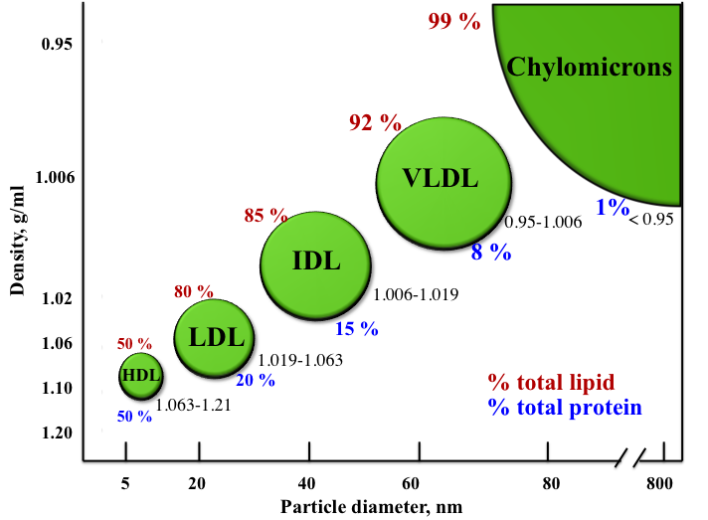

Slide 6
Total Lipit Tayini Deneyi
Total lipit tayini ile serumdaki tüm lipitlerin (yağ asitleri, fosfolipitler, kolesterol ve triaçilgliseroller) tayini yapılmış olur.
Deneyin prensibi; sülfürik ve fosforik asitli ortamda, lipitlerin vanilin ile pembe renkli kompleks meydana getirmeleridir.
Oluşan pembe renkli kompleksin absorbansı 560 nm’de okunarak, içerisindeki total lipit konsantrasyonu bilinen bir standart yardımıyla, numunelerdeki total lipit konsantrasyonları hesaplanabilir.

Slide 7
Total Kolesterol Tayini

Slide 8
Vücut kolesterolünün bir kısmı diyetle alınmasına rağmen, büyük bir kısmı vücutta sentezlenir.
Serumda total kolesterol miktarı; HDL-kolesterol, LDL-kolesterol ve VLDL-kolesterol miktarının toplamı olarak kabul edilebilir.
Normalde, serumda total kolesterol miktarının 200 mg/dL’nin altında olması gerekir.

Slide 9
HDL-kolesterolün (iyi kolesterol olarak da bilinir) 60 mg/dL’nin üzerinde olması arzu edilir. Bu kolesterolün 40 mg/dL’nin altında olması ise kardiyovasküler açıdan bir risk anlamına gelir. Kilo verme ve egzersiz; HDL-kolesterol miktarını artırabilir.
LDL-kolesterolün (kötü kolesterol olarak da bilinir) 100 mg/dL’nin altında olması arzu edilir. Bu kolesterolün 130 mg/dL’nin üzerinde olması ise kardiyovasküler açıdan bir risk anlamına gelir. Özellikle; sigara ve alkol kullanımı, diyabet ve kötü beslenme gibi LDL’nin yapısının bozulmasına yol açabilecek durumların varlığında ve ailede kardiyovasküler hastalık hikayesinin olması halinde, yüksek LDL-kolesterol seviyelerinin ateroskelerotik süreci (damar sertliği) tetikleyebileceği bilinmektedir.

Slide 10
Kolesterolün Başlıca Görevleri
Hücre zarının yapısına katılır.
Steroid yapılı hormonların öncül maddesidir.
D-vitamininin öncül maddesidir. D-vitamini de; steroid yapılı bir hormon olarak kabul edilebilir.
Safra asitlerinin öncül maddesidir.

Slide 11
Total Kolesterol Tayini Deneyi
Deneyden önce serum, alkol ile muamele edilerek proteinlerin çökmesi ve kolesterolün alkolde çözünmesi sağlanır.
Deneyin prensibi; kolesterolün asidik (H₂SO₄) ortamda FeCl₃ (demir triklorür) ile reaksiyona girerek menekşe renkli kompleks oluşturmasıdır.
Oluşan menekşe renkli kompleksin absorbansı 550 nm’de okunarak, içerisindeki total kolesterol konsantrasyonu bilinen bir standart yardımıyla, numunelerdeki total kolesterol konsantrasyonları hesaplanabilir.

